Slide 1
九州北
福岡県福岡市
XXX
スーパーHTSくん
ヒューマンテクノシステム
チーム紹介、目標、意気込み
私たちは株式会社ヒューマンテクノシステムの個性豊かな
6名の若手社員チーム「スーパーHTSくん」です。
毎年ETロボコンには参加していますが、私たち6名は
初参加となります。初めてロボットを開発することに
なりましたが、今まで先輩方が築き上げた素晴らしい技術を
繋ぎ、更なる高みを目指して頑張っていきたいと思います。
今回のモデリングの対象は「コースを完走する」を
選択しました。よろしくお願いします！
モデルの構成
機能モデル
1-1. 概要
1-2. 要求図
1-3. ユースケース図
1-4. ユースケース記述
構造モデル
2-1. セットアップ
2-2. キャリブレーション
2-3. 走行待機
2-4. Bluetooth
2-5. 転回命令の算出
2-6. 倒立制御
2-7. 走行
2-8. スピード調整
2-9. ログ出力
3. 振る舞いモデル
4. 工夫点
（文字サイズは16ポイント以上）
配布時のこの領域の大きさが記載可能な範囲です
モデルの概要
私たちは、今回のETロボコン2019の目標として「コースを完走する」を設定しました。その目標を達成するための条件として、次のような課題を設けました。
① 安定してスタートする
② キャリブレーションする
③ 安定して走行する
この３つの課題を実現するために要求図を作成し、必要なタスクを洗い出して、効率よく開発が行えるよう計画を立てました。
（文字サイズは16ポイント以上、全角で300文字程度）
ここに書いた説明で、どのような機能について、どのような構造に構成し、どのような振舞いによってよって動作させるのかがわかり、また各々がどのようにつながっているか、といったことが把握できる
ここに書いた説明で、モデル図全体を読んで得られる設計の全体像、重要なポイント、効果や実績を捉えることができる

Slide 2

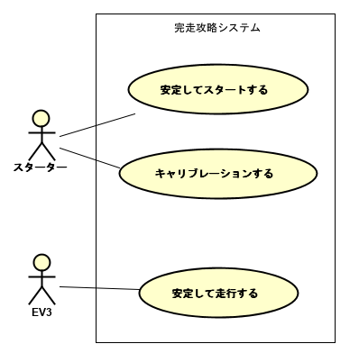
機能モデル
4.ユースケース記述
1.概要
3.ユースケース図
項目 | 内容
ユースケース | キャリブレーション
概要 | 白と黒の反射光の強さを取得し、閾値を算出する
アクター | スターター
事前条件 | 各センサ初期化
事後条件 | キャリブレーション終了
基本フロー | 1.白の反射光の強さを取得 2.黒の反射光の強さを取得 3.閾値を算出
要求図、ユースケース図、ユースケース記述を示す。
最大の目標として「コースを完走」を設定した。
そのために機能要求を「キャリブレーション」、
「安定してスタート」、「安定して走行」とした。
３つの機能要求を満たすために、非機能要求を洗い出し、
さらに非機能要求を実現するための要件を洗い出した。
2.要求図
項目 | 内容
ユースケース | 安定してスタート
概要 | Bluetoothを接続し、TeraTermを用いてリモートスタートを行う。
アクター | スターター
事前条件 | キャリブレーション終了
事後条件 | 走行開始
基本フロー | 1.Bluetoothを接続 2.TeraTermから走行開始コマンドを送信する 3.走行開始コマンドを受信し、スタート
備考 | TeraTermとはリモートログオンクライアントである
コースを完走する
キャリブレーション
安定してスタート
安定して走行
ログの取得
リモートスタート
自立
ライントレース
自立走行
外乱光に左右されない
赤…機能要件
黄…非機能要件
青…実現するための要件
項目 | 内容
ユースケース | 安定して走行
概要 | スタート後、コースを完走する
事前条件 | スタート終了
事後条件 | ゴールゲート通過
基本フロー | 1.ライントレース開始 2.ラインを見失わない 3.バランスを保つ
スピード調整
回転角度の算出
復帰走行
環境の値を取得
(固定値を使わない)

Slide 3
機能モデル
4.ユースケース記述
1.概要
3.ユースケース図
項目 | 内容
ユースケース | キャリブレーション
概要 | 白と黒の反射光の強さを取得し、閾値を算出する
アクター | スターター
事前条件 | 各センサ初期化
事後条件 | キャリブレーション終了
基本フロー | 1.白の反射光の強さを取得 2.黒の反射光の強さを取得 3.閾値を算出
要求図、ユースケース図、ユースケース記述を示す。
最大の目標として「コースを完走」を設定した。
そのために機能要求を「キャリブレーション」、
「安定してスタート」、「安定して走行」とした。
３つの機能要求を満たすために、非機能要求を洗い出し、
さらに非機能要求を実現するための要件を洗い出した。
2.要求図
項目 | 内容
ユースケース | 安定してスタート
概要 | Bluetoothを接続し、TeraTermを用いてリモートスタートを行う。
アクター | スターター
事前条件 | キャリブレーション終了
事後条件 | 走行開始
基本フロー | 1.Bluetoothを接続 2.TeraTermから走行開始コマンドを送信する 3.走行開始コマンドを受信し、スタート
備考 | TeraTermとはリモートログオンクライアントである
コースを完走する
キャリブレーション
安定してスタート
安定して走行
閾値の算出
リモートスタート
自立
ライントレース
自立走行
外乱光に左右されない
赤…機能要件
黄…非機能要件
青…実現するための要件
項目 | 内容
ユースケース | 安定して走行
概要 | スタート後、コースを完走する
事前条件 | スタート終了
事後条件 | ゴールゲート通過
基本フロー | 1.ライントレース開始 2.ラインを見失わない 3.バランスを保つ
スピード調整
回転角度の算出
復帰走行
環境の値を取得
(固定値を使わない)

Slide 4
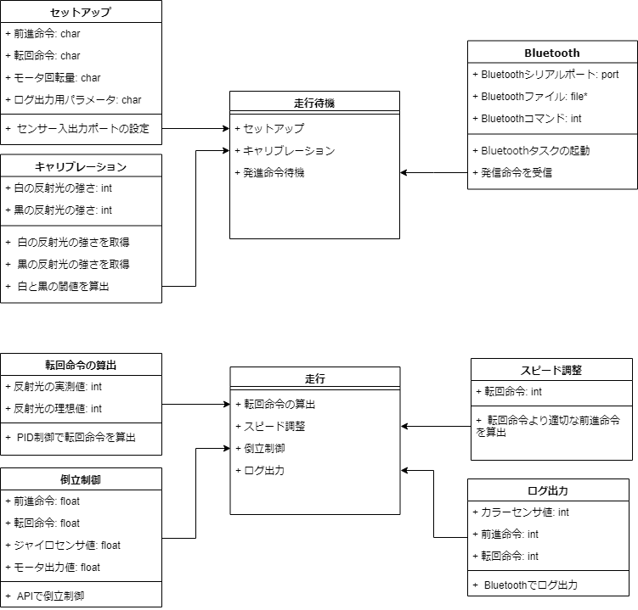
構造モデル
1.クラス図
走行準備
走行時

Slide 5
振る舞いモデル

Slide 6
工夫点
ログの出力・・・msごとにログを出力
リモートスタート・・・bluetooth機能使用
PID制御・・・グラフ作成
データ資本主義・・・試走会でのデータ収集、PID制御

Slide 7
工夫点（最終頁とする）
ここに選択した機能を実現するための工夫点を書く
課題（問題）、対策、効果が分かる形で書く…などなど
工夫点を記載する場合でも、最大ページ数は変わらない。

